Slide 1

التقويـــــــــــــــــــــــــــــــــم
التـــــــــــــــــــــــــدريـــــــــــــــــــــــــــــــــــــــــب
التـــــــــــــــــــــــدريـــــــــــــــــــــــــــــــــــــــس
التهــــــــــيــــــــــــــئــــــــــــــــــــــــــــــــــة
الـــــــــــــــــــرئيـــــــسيــــــــــــــــــــــــة
اختبــــــــــار قصــــــــــــــــــــــــير
حـــــــــــــــل الواجـــــــــــــب
اليوم/ الاثنين التاريخ/1447/05/26ه الحصة/ الاولى
الموضوع/ المثلثات المتطابقة الضلعين والمثلث المتطابقة الأضلاع
حل الواجـــــــــــــــــــــــــــــــــــــــــــــــــــــــب
جواهر الحارثي @jewelsAlshdaddi

Slide 2
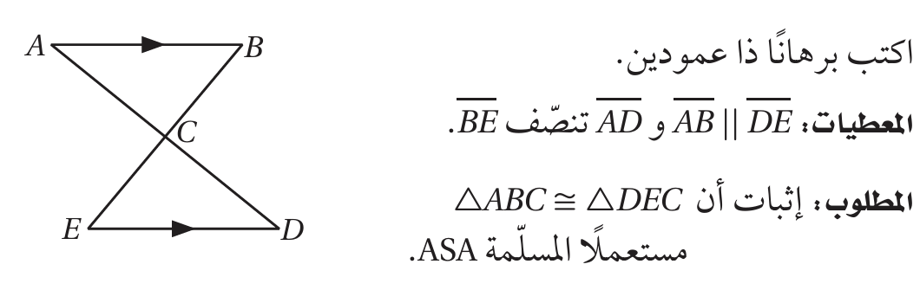
التقويـــــــــــــــــــــــــــــــــم
التـــــــــــــــــــــــــدريـــــــــــــــــــــــــــــــــــــــــب
التـــــــــــــــــــــــدريـــــــــــــــــــــــــــــــــــــــس
التهــــــــــيــــــــــــــئــــــــــــــــــــــــــــــــــة
الـــــــــــــــــــرئيـــــــسيــــــــــــــــــــــــة
اختبــــــــــار قصــــــــــــــــــــــــير
حـــــــــــــــل الواجـــــــــــــب
اليوم/ الاثنين التاريخ/1447/05/26ه الحصة/ الاولى
الموضوع/ المثلثات المتطابقة الضلعين والمثلث المتطابقة الأضلاع
اختبــــــــــار قصــــــــــــــــــــــــير
جواهر الحارثي @jewelsAlshdaddi

Slide 3
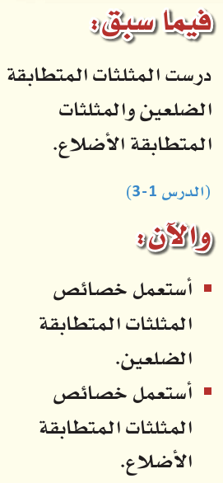
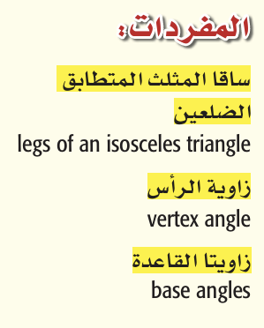
التقويـــــــــــــــــــــــــــــــــم
التـــــــــــــــــــــــــدريـــــــــــــــــــــــــــــــــــــــــب
التـــــــــــــــــــــــدريـــــــــــــــــــــــــــــــــــــــس
التهــــــــــيــــــــــــــئــــــــــــــــــــــــــــــــــة
الـــــــــــــــــــرئيـــــــسيــــــــــــــــــــــــة
اختبــــــــــار قصــــــــــــــــــــــــير
حـــــــــــــــل الواجـــــــــــــب
اليوم/ الاثنين التاريخ/1447/05/26ه الحصة/ الاولى
 | الموضوع/ المثلثات المتطابقة الضلعين والمثلث المتطابقة الأضلاع
الأهداف الخاصة:
القطع المستقيمة المتطابقة والزوايا المتطابقة.
إيجاد القياسات المجهولة.
جواهر الحارثي @jewelsAlshdaddi

Slide 4
التقويـــــــــــــــــــــــــــــــــم
التـــــــــــــــــــــــــدريـــــــــــــــــــــــــــــــــــــــــب
التـــــــــــــــــــــــدريـــــــــــــــــــــــــــــــــــــــس
التهــــــــــيــــــــــــــئــــــــــــــــــــــــــــــــــة
الـــــــــــــــــــرئيـــــــسيــــــــــــــــــــــــة
اختبــــــــــار قصــــــــــــــــــــــــير
حـــــــــــــــل الواجـــــــــــــب
جدول التعلم
الموضوع/
المثلثات المتطابقة الضلعين والمثلث المتطابقة الأضلاع
1447/05/26
ماذا أعرف | ما أريد أن أعرف | ماذا تعلمت
جواهر الحارثي @jewelsAlshdaddi
الأهداف الخاصة:
القطع المستقيمة المتطابقة والزوايا المتطابقة.
إيجاد القياسات المجهولة.

Slide 5
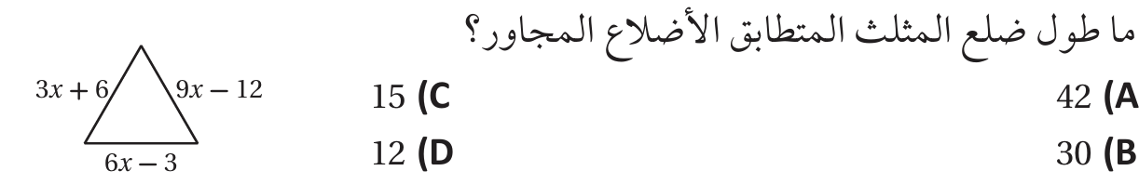

التقويـــــــــــــــــــــــــــــــــم
التـــــــــــــــــــــــــدريـــــــــــــــــــــــــــــــــــــــــب
التـــــــــــــــــــــــدريـــــــــــــــــــــــــــــــــــــــس
التهــــــــــيــــــــــــــئــــــــــــــــــــــــــــــــــة
الـــــــــــــــــــرئيـــــــسيــــــــــــــــــــــــة
اختبــــــــــار قصــــــــــــــــــــــــير
حـــــــــــــــل الواجـــــــــــــب
إثــــــــــــــــــــــــــــــــــــــــــــــراء
الموضوع/
المثلثات المتطابقة الضلعين والمثلث المتطابقة الأضلاع
1447/05/26
الأهداف الخاصة:
القطع المستقيمة المتطابقة والزوايا المتطابقة.
إيجاد القياسات المجهولة.
جواهر الحارثي @jewelsAlshdaddi

Slide 6
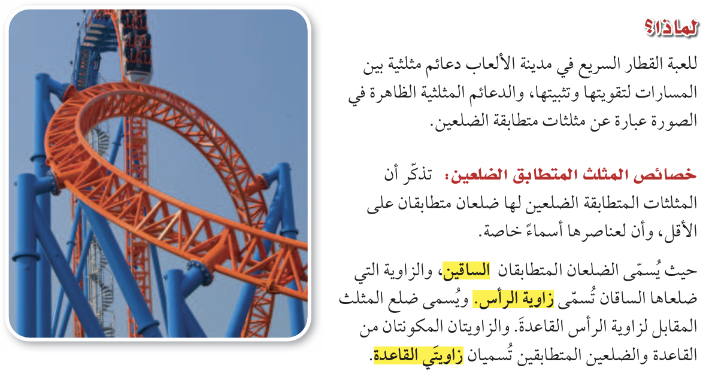
التقويـــــــــــــــــــــــــــــــــم
التـــــــــــــــــــــــــدريـــــــــــــــــــــــــــــــــــــــــب
التـــــــــــــــــــــــدريـــــــــــــــــــــــــــــــــــــــس
التهــــــــــيــــــــــــــئــــــــــــــــــــــــــــــــــة
الـــــــــــــــــــرئيـــــــسيــــــــــــــــــــــــة
اختبــــــــــار قصــــــــــــــــــــــــير
حـــــــــــــــل الواجـــــــــــــب
الموضوع/
المثلثات المتطابقة الضلعين والمثلث المتطابقة الأضلاع
1447/05/26
الأهداف الخاصة:
القطع المستقيمة المتطابقة والزوايا المتطابقة.
إيجاد القياسات المجهولة.
جواهر الحارثي @jewelsAlshdaddi

Slide 7
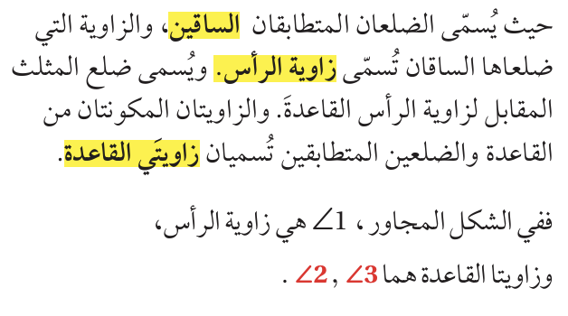
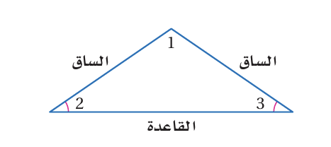
التقويـــــــــــــــــــــــــــــــــم
التـــــــــــــــــــــــــدريـــــــــــــــــــــــــــــــــــــــــب
التـــــــــــــــــــــــدريـــــــــــــــــــــــــــــــــــــــس
التهــــــــــيــــــــــــــئــــــــــــــــــــــــــــــــــة
الـــــــــــــــــــرئيـــــــسيــــــــــــــــــــــــة
اختبــــــــــار قصــــــــــــــــــــــــير
حـــــــــــــــل الواجـــــــــــــب
الموضوع/
المثلثات المتطابقة الضلعين والمثلث المتطابقة الأضلاع
1447/05/26
الأهداف الخاصة:
القطع المستقيمة المتطابقة والزوايا المتطابقة.
جواهر الحارثي @jewelsAlshdaddi

Slide 8
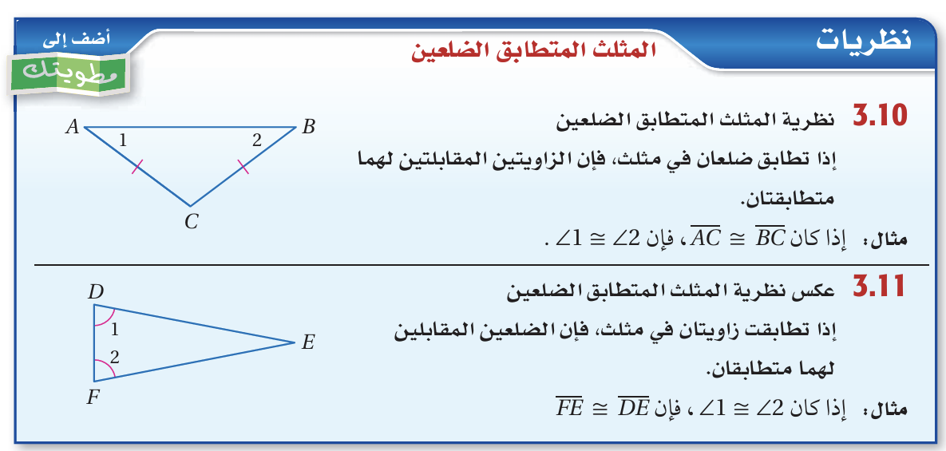
التقويـــــــــــــــــــــــــــــــــم
التـــــــــــــــــــــــــدريـــــــــــــــــــــــــــــــــــــــــب
التـــــــــــــــــــــــدريـــــــــــــــــــــــــــــــــــــــس
التهــــــــــيــــــــــــــئــــــــــــــــــــــــــــــــــة
الـــــــــــــــــــرئيـــــــسيــــــــــــــــــــــــة
اختبــــــــــار قصــــــــــــــــــــــــير
حـــــــــــــــل الواجـــــــــــــب
الموضوع/
المثلثات المتطابقة الضلعين والمثلث المتطابقة الأضلاع
1447/05/26
الأهداف الخاصة:
القطع المستقيمة المتطابقة والزوايا المتطابقة.
إيجاد القياسات المجهولة.
جواهر الحارثي @jewelsAlshdaddi

Slide 9
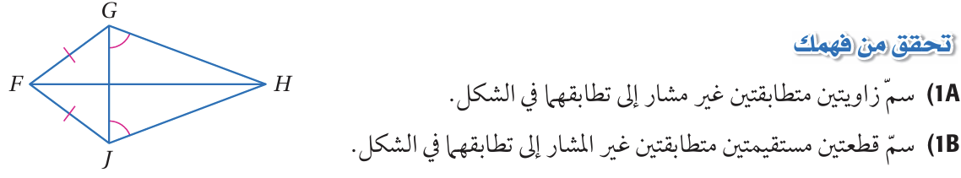

التقويـــــــــــــــــــــــــــــــــم
التـــــــــــــــــــــــــدريـــــــــــــــــــــــــــــــــــــــــب
التـــــــــــــــــــــــدريـــــــــــــــــــــــــــــــــــــــس
التهــــــــــيــــــــــــــئــــــــــــــــــــــــــــــــــة
الـــــــــــــــــــرئيـــــــسيــــــــــــــــــــــــة
اختبــــــــــار قصــــــــــــــــــــــــير
حـــــــــــــــل الواجـــــــــــــب
تحقق من فهمك
الموضوع/
المثلثات المتطابقة الضلعين والمثلث المتطابقة الأضلاع
1447/05/26
الأهداف الخاصة:
القطع المستقيمة المتطابقة والزوايا المتطابقة.
تعلم فردي
جواهر الحارثي @jewelsAlshdaddi

Slide 10
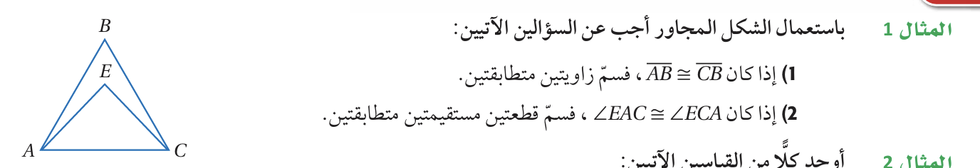

التقويـــــــــــــــــــــــــــــــــم
التـــــــــــــــــــــــــدريـــــــــــــــــــــــــــــــــــــــــب
التـــــــــــــــــــــــدريـــــــــــــــــــــــــــــــــــــــس
التهــــــــــيــــــــــــــئــــــــــــــــــــــــــــــــــة
الـــــــــــــــــــرئيـــــــسيــــــــــــــــــــــــة
اختبــــــــــار قصــــــــــــــــــــــــير
حـــــــــــــــل الواجـــــــــــــب
تـــــــــــــــــــــــــــــــــــــــــــــــــــأكد
الموضوع/
المثلثات المتطابقة الضلعين والمثلث المتطابقة الأضلاع
1447/05/26
الأهداف الخاصة:
القطع المستقيمة المتطابقة والزوايا المتطابقة.
تعلم أقران
جواهر الحارثي @jewelsAlshdaddi

Slide 11
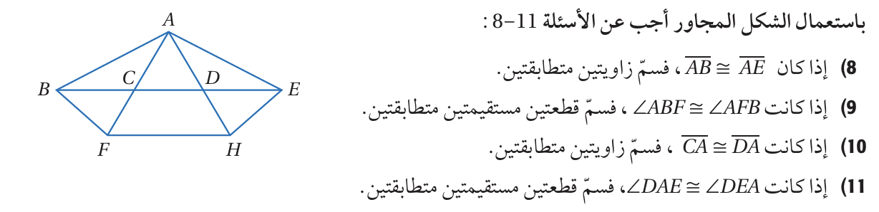


التقويـــــــــــــــــــــــــــــــــم
التـــــــــــــــــــــــــدريـــــــــــــــــــــــــــــــــــــــــب
التـــــــــــــــــــــــدريـــــــــــــــــــــــــــــــــــــــس
التهــــــــــيــــــــــــــئــــــــــــــــــــــــــــــــــة
الـــــــــــــــــــرئيـــــــسيــــــــــــــــــــــــة
اختبــــــــــار قصــــــــــــــــــــــــير
حـــــــــــــــل الواجـــــــــــــب
تـــــــــــــــــــــــــــــــــــــــــــــــــــدرب
الموضوع/
المثلثات المتطابقة الضلعين والمثلث المتطابقة الأضلاع
1447/05/26
الأهداف الخاصة:
القطع المستقيمة المتطابقة والزوايا المتطابقة.
تعلم تعاوني
جواهر الحارثي @jewelsAlshdaddi

Slide 12
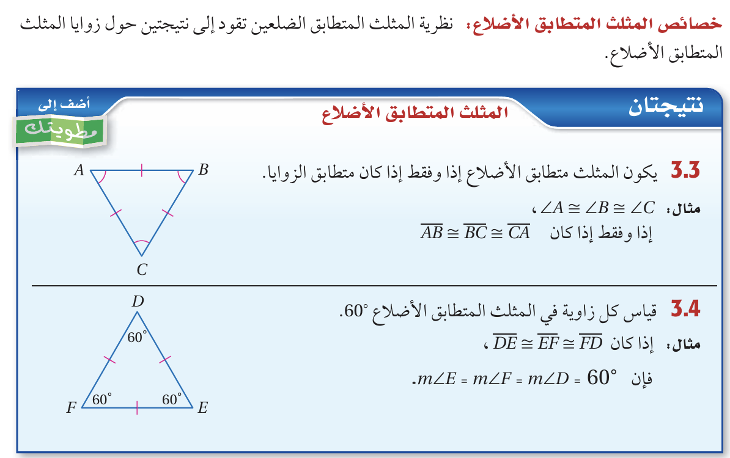
التقويـــــــــــــــــــــــــــــــــم
التـــــــــــــــــــــــــدريـــــــــــــــــــــــــــــــــــــــــب
التـــــــــــــــــــــــدريـــــــــــــــــــــــــــــــــــــــس
التهــــــــــيــــــــــــــئــــــــــــــــــــــــــــــــــة
الـــــــــــــــــــرئيـــــــسيــــــــــــــــــــــــة
اختبــــــــــار قصــــــــــــــــــــــــير
حـــــــــــــــل الواجـــــــــــــب
الموضوع/
المثلثات المتطابقة الضلعين والمثلث المتطابقة الأضلاع
1447/05/26
الأهداف الخاصة:
إيجاد القياسات المجهولة.
جواهر الحارثي @jewelsAlshdaddi

Slide 13
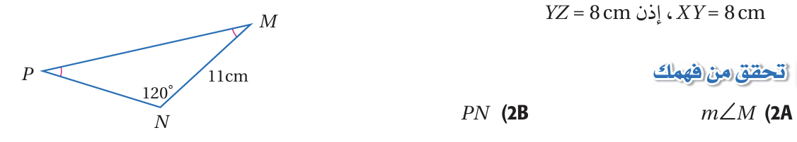

التقويـــــــــــــــــــــــــــــــــم
التـــــــــــــــــــــــــدريـــــــــــــــــــــــــــــــــــــــــب
التـــــــــــــــــــــــدريـــــــــــــــــــــــــــــــــــــــس
التهــــــــــيــــــــــــــئــــــــــــــــــــــــــــــــــة
الـــــــــــــــــــرئيـــــــسيــــــــــــــــــــــــة
اختبــــــــــار قصــــــــــــــــــــــــير
حـــــــــــــــل الواجـــــــــــــب
تحقق من فهمك
الموضوع/
المثلثات المتطابقة الضلعين والمثلث المتطابقة الأضلاع
1447/05/26
الأهداف الخاصة:
إيجاد القياسات المجهولة.
تعلم فردي
جواهر الحارثي @jewelsAlshdaddi

Slide 14
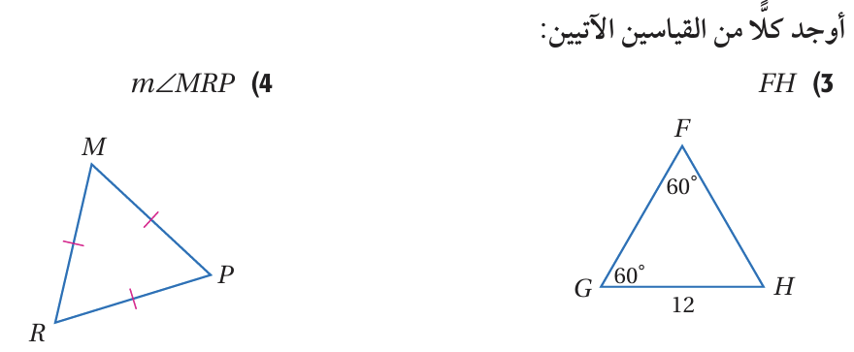
التقويـــــــــــــــــــــــــــــــــم
التـــــــــــــــــــــــــدريـــــــــــــــــــــــــــــــــــــــــب
التـــــــــــــــــــــــدريـــــــــــــــــــــــــــــــــــــــس
التهــــــــــيــــــــــــــئــــــــــــــــــــــــــــــــــة
الـــــــــــــــــــرئيـــــــسيــــــــــــــــــــــــة
اختبــــــــــار قصــــــــــــــــــــــــير
حـــــــــــــــل الواجـــــــــــــب
تـــــــــــــــــــــــــــــــــــــــــــــــــــأكد
الموضوع/
المثلثات المتطابقة الضلعين والمثلث المتطابقة الأضلاع
1447/05/26
الأهداف الخاصة:
إيجاد القياسات المجهولة.
تعلم أقران
جواهر الحارثي @jewelsAlshdaddi

Slide 15
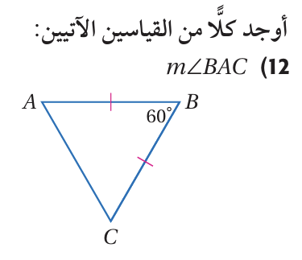
التقويـــــــــــــــــــــــــــــــــم
التـــــــــــــــــــــــــدريـــــــــــــــــــــــــــــــــــــــــب
التـــــــــــــــــــــــدريـــــــــــــــــــــــــــــــــــــــس
التهــــــــــيــــــــــــــئــــــــــــــــــــــــــــــــــة
الـــــــــــــــــــرئيـــــــسيــــــــــــــــــــــــة
اختبــــــــــار قصــــــــــــــــــــــــير
حـــــــــــــــل الواجـــــــــــــب
تـــــــــــــــــــــــــــــــــــــــــــــــــــدرب
الموضوع/
المثلثات المتطابقة الضلعين والمثلث المتطابقة الأضلاع
1447/05/26
الأهداف الخاصة:
إيجاد القياسات المجهولة.
تعلم تعاوني
جواهر الحارثي @jewelsAlshdaddi

Slide 16
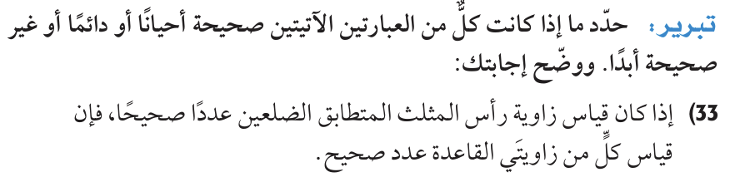
التقويـــــــــــــــــــــــــــــــــم
التـــــــــــــــــــــــــدريـــــــــــــــــــــــــــــــــــــــــب
التـــــــــــــــــــــــدريـــــــــــــــــــــــــــــــــــــــس
التهــــــــــيــــــــــــــئــــــــــــــــــــــــــــــــــة
الـــــــــــــــــــرئيـــــــسيــــــــــــــــــــــــة
اختبــــــــــار قصــــــــــــــــــــــــير
حـــــــــــــــل الواجـــــــــــــب
مهارات تفكير عليا
الموضوع/
المثلثات المتطابقة الضلعين والمثلث المتطابقة الأضلاع
1447/05/26
الأهداف الخاصة:
القطع المستقيمة المتطابقة والزوايا المتطابقة.
إيجاد القياسات المجهولة.
جواهر الحارثي @jewelsAlshdaddi

Slide 17
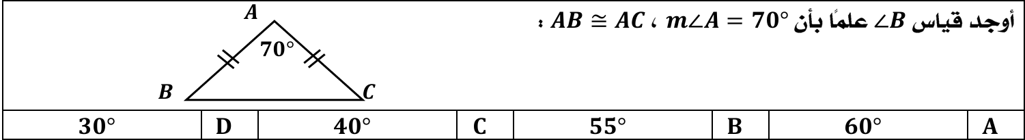
التقويـــــــــــــــــــــــــــــــــم
التـــــــــــــــــــــــــدريـــــــــــــــــــــــــــــــــــــــــب
التـــــــــــــــــــــــدريـــــــــــــــــــــــــــــــــــــــس
التهــــــــــيــــــــــــــئــــــــــــــــــــــــــــــــــة
الـــــــــــــــــــرئيـــــــسيــــــــــــــــــــــــة
اختبــــــــــار قصــــــــــــــــــــــــير
حـــــــــــــــل الواجـــــــــــــب
الإغــــــــــــــــــــــــــــــــــــــــــــــــــــــــــــــــلاق
الموضوع/
المثلثات المتطابقة الضلعين والمثلث المتطابقة الأضلاع
1447/05/26
اختبار التحصيلي
الأهداف الخاصة:
القطع المستقيمة المتطابقة والزوايا المتطابقة.
إيجاد القياسات المجهولة.
جواهر الحارثي @jewelsAlshdaddi

Slide 18
التقويـــــــــــــــــــــــــــــــــم
التـــــــــــــــــــــــــدريـــــــــــــــــــــــــــــــــــــــــب
التـــــــــــــــــــــــدريـــــــــــــــــــــــــــــــــــــــس
التهــــــــــيــــــــــــــئــــــــــــــــــــــــــــــــــة
الـــــــــــــــــــرئيـــــــسيــــــــــــــــــــــــة
اختبــــــــــار قصــــــــــــــــــــــــير
حـــــــــــــــل الواجـــــــــــــب
الإغــــــــــــــــــــــــــــــــــــــــــــــــــــــــــــــــلاق
جدول التعلم
الموضوع/
المثلثات المتطابقة الضلعين والمثلث المتطابقة الأضلاع
1447/05/26
ماذا أعرف | ما أريد أن أعرف | ماذا تعلمت
جواهر الحارثي @jewelsAlshdaddi
الأهداف الخاصة:
القطع المستقيمة المتطابقة والزوايا المتطابقة.
إيجاد القياسات المجهولة.

Slide 19
التقويـــــــــــــــــــــــــــــــــم
التـــــــــــــــــــــــــدريـــــــــــــــــــــــــــــــــــــــــب
التـــــــــــــــــــــــدريـــــــــــــــــــــــــــــــــــــــس
التهــــــــــيــــــــــــــئــــــــــــــــــــــــــــــــــة
الـــــــــــــــــــرئيـــــــسيــــــــــــــــــــــــة
اختبــــــــــار قصــــــــــــــــــــــــير
حـــــــــــــــل الواجـــــــــــــب
الإغــــــــــــــــــــــــــــــــــــــــــــــــــــــــــــــــلاق
الموضوع/
المثلثات المتطابقة الضلعين والمثلث المتطابقة الأضلاع
1447/05/26
الواجـــــــــــــــــــــــــــــــــــــــــــــــــــــــب
9 – 11 – 13
صفحة 192
تذكري يا جميلتي:
الإنسان بدون هدف كسفينة بدون دفة، كِلاهما سوف ينتهي به الأمر على الصخور.
الأهداف الخاصة:
القطع المستقيمة المتطابقة والزوايا المتطابقة.
إيجاد القياسات المجهولة.
جواهر الحارثي @jewelsAlshdaddi

